Slide 1





Bài 16: Lít
Tiết 2

Slide 2
Yêu cầu cần đạt
Làm quen với phép tính cộng,
trừ với số đo dung tích lít (l).
01
Vận dụng giải bài tập, bài toán thực tế liên quan.
02

Slide 3


1. Tính (theo mẫu)
Mẫu: 8l + 6l = 14l ; 12l – 7l = 5l
9l
6l
a) 5l + 4l =
b) 9l - 3l =
32l
9l
12l + 20l =
19l - 10l =
13l
9l
7l + 6l =
11l - 2l =

Slide 4
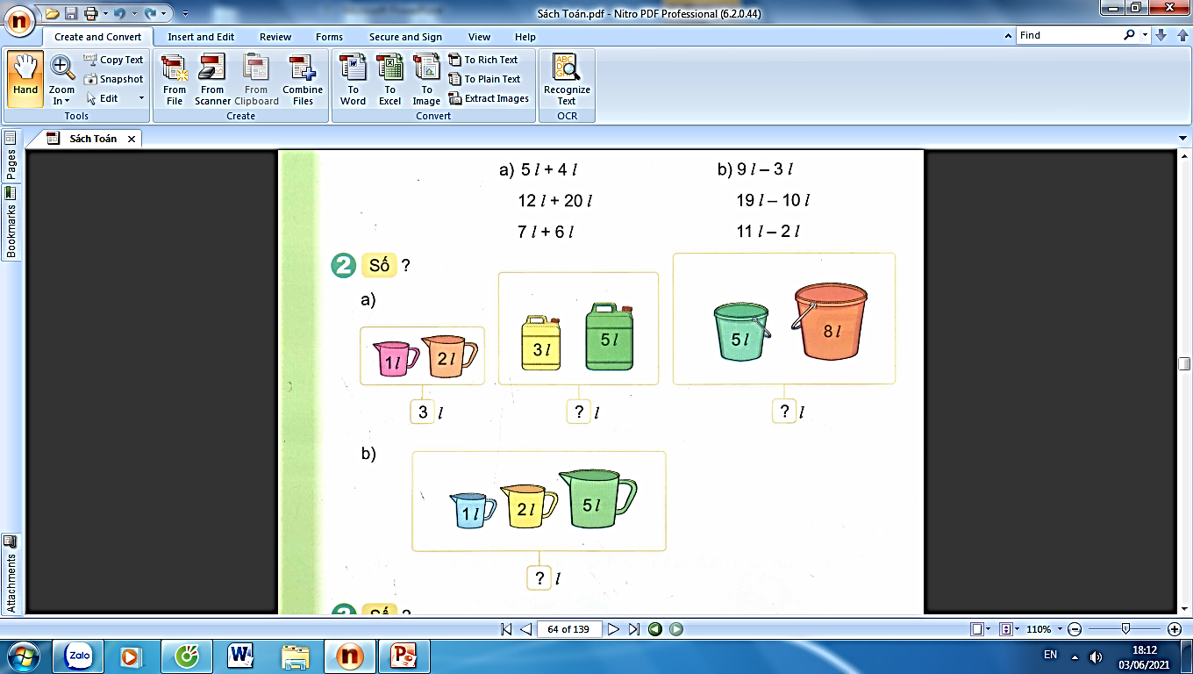
2. Số?
?
3
8
13
l
?
l
l
8
?
l

Slide 5
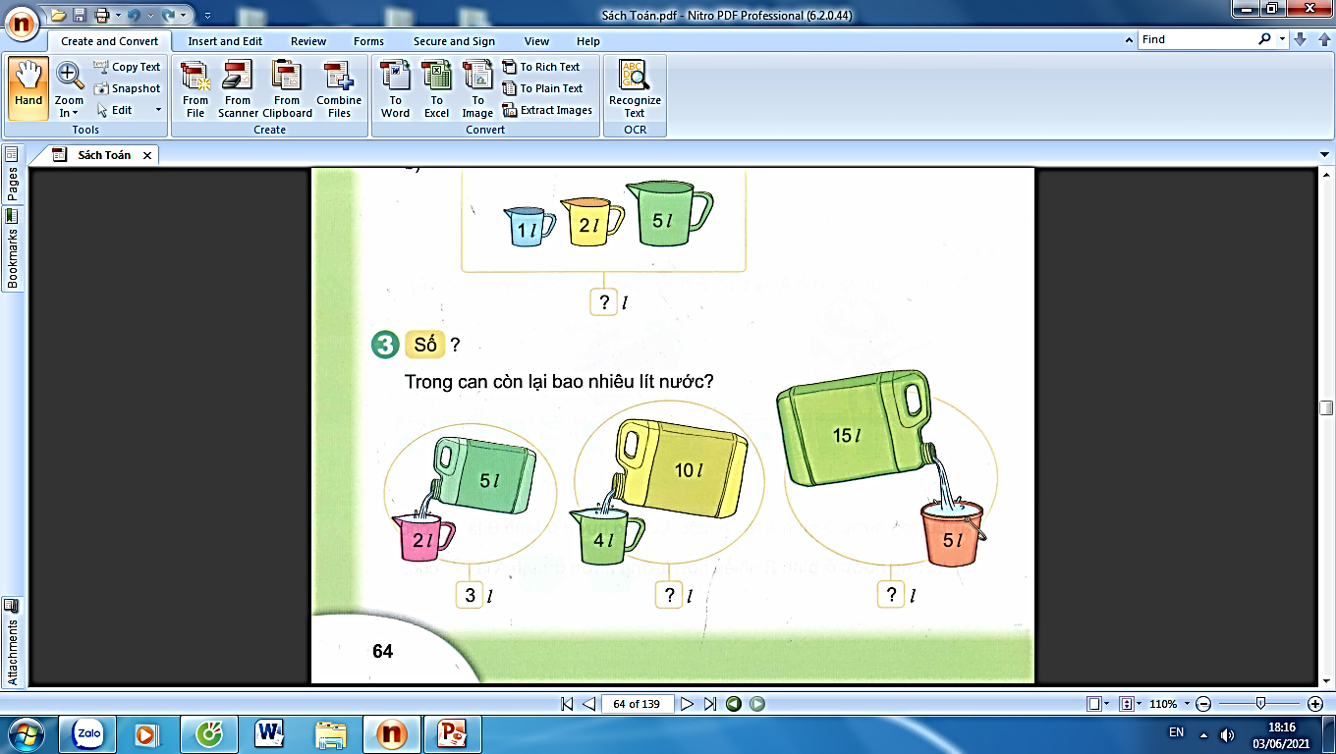

3. Số?
Trong can còn lại bao nhiêu lít nước?
3
6
?
10
l
l
?
l

Slide 6
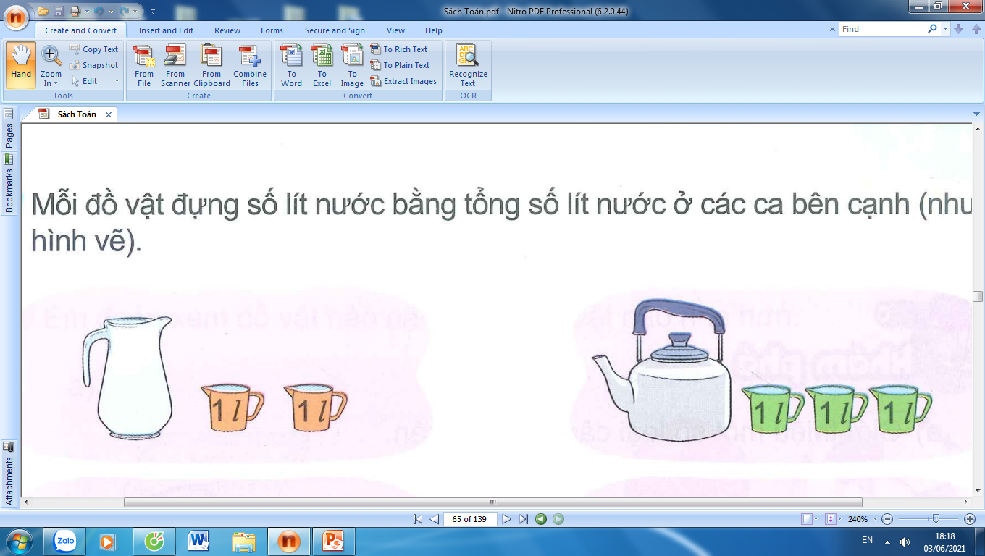
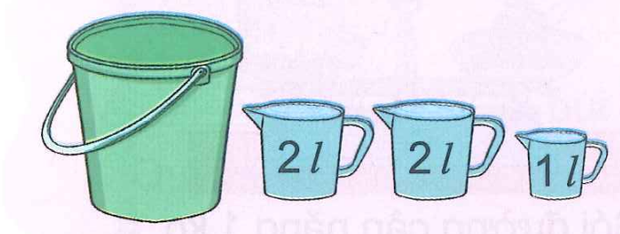
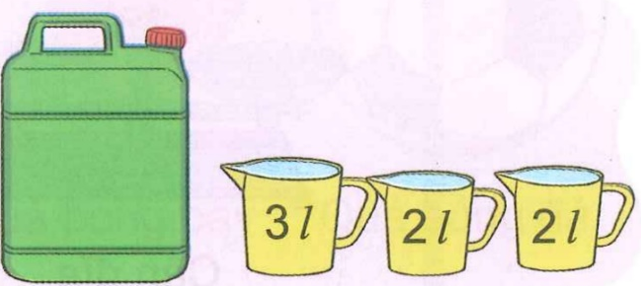
4. Mỗi đồ vật đựng số lít nước bằng tổng số lít nước
ở các ca bên cạnh (như hình vẽ).
a) ?
Số
Đồ vật | Bình | Ấm | Xô | Can
Số lít nước | 2 | ? | ? | ?
3
5
6

Slide 7
a) ?
Số
Đồ vật | Bình | Ấm | Xô | Can
Số lít nước | 2 | ? | ? | ?
3
5
6
b. Đồ vật nào đựng nhiều nước nhất?
Can (6 lít)
Đồ vật nào đựng ít nước nhất?
Bình (2 lít)

Slide 8
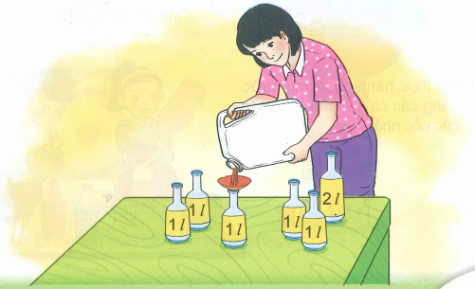
5. Trong can có 15l nước mắm. Mẹ đã rót 7l nước mắm vào các chai. Hỏi trong can còn lại bao nhiêu lít nước mắm?
còn lại
Tóm tắt:
Có : 15l
Đã rót : 7l
Còn lại : ... l nước mắm?
Bài giải
Trong can còn lại số lít nước mắm là:
15 – 7 = 8 (l)
Đáp số: 8l nước mắm

Slide 9


Chào tạm biệt các con!

